Slide 1

BÀI 2
Biến và Kiểu dữ liệu

Slide 2
Tóm Tắt Nội Dung
Trong bài học này chúng ta sẽ đi tìm hiều lần lượt các nội dung
1
Cách khai báo BIẾN trong Python
2
Nguyên tắc đặt tên BIẾN
3
Phạm vi sử dụng biến (Scope)
4
Các kiểu dữ liệu của BIẾN
5
Dữ liệu kiểu số và Các toán tử số học trong Python

Slide 3


2.1 Cách khai báo BIẾN trong Python
Định nghĩa: Biến là gì ?
Biến (variable) là một khái niệm cơ bản trong lập trình, nó là tên của một khu vực trong bộ nhớ của máy tính, được sử dụng để lưu trữ và đại diện cho các giá trị dữ liệu như số, chuỗi, đối tượng, và nhiều loại dữ liệu khác
Khi ta tạo một biến trong Python, ta đang cung cấp một tên duy nhất cho biến đó và gán cho nó một giá trị cụ thể. Biến có thể được sử dụng để tham chiếu đến giá trị của nó trong các phép toán, điều kiện, hoặc các phần khác của chương trình.
Biến có thể chứa dữ liệu kiểu số (int), chuỗi (str), logic (bool)…

Slide 4
2.1 Cách khai báo BIẾN trong Python
Cú pháp khai báo biến
tên_biến = giá_trị
tên_biến là tên mà ta muốn đặt cho biến
giá_trị là giá trị mà ta muốn gán cho biến
Khi khai báo biến trong Python ta không cần phải khai báo kiểu dữ liệu ta chỉ cần gán một giá trị cho tên biến, Python sẽ tự động suy ra kiểu dữ liệu tương cho biến đó.
Sử dụng hàm type() để kiểm tra kiểu dữ liệu hiện tại của biến

Slide 5
2.1 Cách khai báo BIẾN trong Python
Ví dụ về khai báo biến
Ví dụ để định nghĩa biến name với giá trị Python ta viết như sau:
name = ‘Python’ # name là kiểu chuỗi str
Ví dụ để định nghĩa biến age với giá trị 35 ta viết như sau:
age = 35 # age là kiểu số int
Kiểm tra kiểu dữ liệu hiện tại của biến
print(type(name)) # Kết quả in ra Terminal: <type 'str'>

Slide 6

2.2 Nguyên tắc đặt tên biến trong Python
1
Tên biến chỉ chứa các ký tự a-z, A-Z, 0-9 và dấu gạch dưới _
2
Phải bắt đầu bằng một ký tự hoặc dấu gạch dưới _
3
Tên biến không bắt đầu bằng một con số
4
Tên biến phân biệt chữ hoa chữ thường (age, Age , AGE là 3 biến khác nhau)
5
Tên biến không chứa các từ khóa của Python
Langue_name = ‘Python’

Slide 7
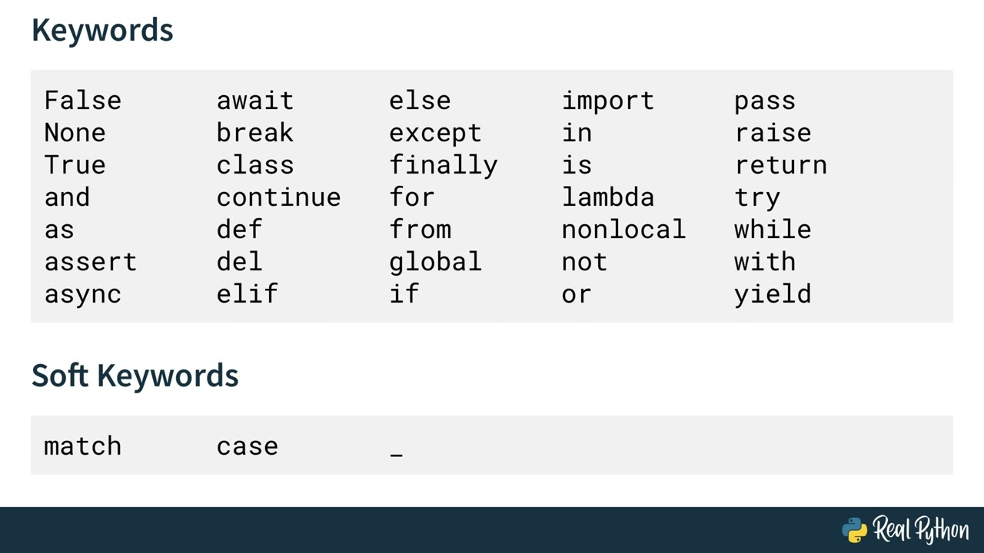
Từ khóa trong Python

Slide 8
2.2 Nguyên tắc đặt tên biến trong Python
Một số cách đặt hợp lệ
Đặt tên kiểu Snake Case
myvar = "John" my_var = "John" _my_var = "John" myVar = "John" MYVAR = "John" myvar2 = "John"
my_variable_name = "John"
Đặt tên kiểu Pascal Case
MyVariableName = "John"
Một số cách đặt không hợp lệ
Đặt tên kiểu Camel Case
2myvar = "John" my-var = "John" my var = "John"
myVariableName = "John"

Slide 9
2.2 Nguyên tắc đặt tên biến trong Python
Gán nhiều giá trị cho nhiều biến
x, y, z = "Orange", "Banana", "Cherry" print(x) # x = Orange print(y) # y = Banana print(z) # z = Cherry
Hoán đổi giá trị của biến gán đồng thời
x, y = 1, 2
print(x, y) # (1, 2)
x, y = y, x # Hoán đổi giá trị x và y cho nhau
print(x, y) # (2, 1)

Slide 10
2.2 Nguyên tắc đặt tên biến trong Python
Gán một giá trị cho nhiều biến
x, y, z = "Orange“
print(x) # x = Orange print(y) # y = Orange print(z) # z = Orange
Xuất giá trị của biến (Output variables)
x = “Hello“
y = “Python“
print(x, y)
print(x + y)

Slide 11
2.3 Phạm vi sử dụng biến
x = "awesome “
def myfunc(): print("Python is " + x)
myfunc()
Biến khai báo bên ngoài khối,
sử dụng được bên trong khối
x = "awesome"
def myfunc(): x = "fantastic"
print("Python is " + x)
myfunc()
print("Python is " + x)
Bạn tạo một biến trong khối, thì biến đó chỉ dùng được bên trong khối hay gọi là local variable.
Dù nó trùng tên với ngoài khối

Slide 12
2.3 Phạm vi sử dụng biến
Biến toàn cục (Global variable) với từ khóa global
def myfunc(): global x
x = "fantastic"
myfunc()
print("Python is " + x)
x = “awesome"
def myfunc(): global x
x = "fantastic"
myfunc()
print("Python is " + x)
Nếu dùng từ khóa global trong khối, thì biến đó dùng được ngoài khối
Nếu dùng từ khóa global trong khối, và ngoài khối cũng có biến trùng tên thì nó làm thay đổi giá trị biến đã khai báo ở trước

Slide 13
2.4 Các Kiểu dữ liệu trong Python
Ví dụ | Data Type
x = "Hello World" | str
x = 20 | int
x = 20.5 | float
x = 1j | complex
x = ["apple", "banana", "cherry"] | list
x = ("apple", "banana", "cherry") | tuple
x = range(6) | Range
x = {"name" : "John", "age" : 36} | dict
x = {"apple", "banana", "cherry"} | set
x = frozenset({"apple", "banana", "cherry"}) | frozenset
x = True | bool
x = None | NoneType

Slide 14
2.4 Các Kiểu dữ liệu trong Python
Ép kiểu dữ liệu | Data Type
x = str("Hello World") | str
x = int(20) | int
x = float(20.5) | float
x = complex(1j) | complex
x = list(("apple", "banana", "cherry")) | list
x = tuple(("apple", "banana", "cherry")) | tuple
x = range(6) | Range
x = dict(name="John", age=36) | dict
x = set(("apple", "banana", "cherry")) | set
x = frozenset(("apple", "banana", "cherry")) | frozenset
x = bool(5) | bool

Slide 15
2.5 Dữ liệu kiểu Số và toán tử số học trong Python
2.5.1 Số trong Python - Python Numbers
Có 3 loại số trong Python: int, float, complex
x = 1 # int y = 2.8 # float z = 1j # complex
print(type(x))
Dùng hàm type() để kiểm tra
kiểu dữ liệu của biến

Slide 16
2.5 Dữ liệu kiểu Số và toán tử số học trong Python
2.5.1 Số trong Python - Python Numbers
int
float
Hay integer, bao gồm số, số nguyên âm, số nguyên dương, không bao gồm số thập phân, không giới hạn độ dài
là một số, dương hoặc âm, chứa một hoặc nhiều số thập phân.
x = 1
y = 43545454656
z = -8547584
x = 1.1
y = 1.02
z = -8,78

Slide 17
2.5 Dữ liệu kiểu Số và toán tử số học trong Python
(Arithmetic Operators)
2.5.2 Toán tử số học trong Python
Phép tính | Ý nghĩa | Ví dụ
+ | Cộng | x + y
- | Trừ | x - y
* | Nhân | x * y
/ | Chia | x / y
% | Chia lấy phần dư | x % y
** | Lũy thừa | x ** y
// | Chia lấy phần nguyên | x // y
Trong Python, phép tính được thực hiện theo thứ tự ưu tiên sau đây:
1. Các phép tính trong dấu ngoặc đầu tiên được thực hiện trước.
2. Các phép nhân và chia được thực hiện trước các phép cộng và trừ.
3. Các phép cộng và trừ được thực hiện từ trái sang phải.

Slide 18
2.5 Dữ liệu kiểu Số và toán tử số học trong Python
(Arithmetic Operators)
2.5.2 Toán tử số học trong Python
Thứ tự ưu tiên được mô tả trong bảng bên dưới, bắt đầu với ưu tiên cao nhất ở trên cùng:
Operator | Description
() | Trong ngoặc
** | Lũy thừa
+x -x ~x | Cộng một ngôi, trừ một ngôi và theo chiều bit KHÔNG
* / // % | Phép nhân, phép chia, phép chia sàn và lấy dư (mod)
+ - | Phép cộng, trừ
<< >> | Dịch chuyển trái và phải theo từng bit
Xem tiếp trang sau

Slide 19
2.5 Dữ liệu kiểu Số và toán tử số học trong Python
(Arithmetic Operators)
2.5.2 Toán tử số học trong Python
Thứ tự ưu tiên các phép tính trong Python
Operator | Description
^ | Bitwise XOR
| | Bitwise OR
== != > >= < <= is is not in not in | Toán tử so sánh: bằng, không bằng, lớn hơn, lớn hơn hoặc bằng, nhỏ hơn, nhỏ hơn hoặc bằng
not | Logical NOT
and | AND
or | OR

Slide 20
2.5 Dữ liệu kiểu Số và toán tử số học trong Python
(Arithmetic Operators)
2.5.2 Toán tử số học trong Python
Một số ví dụ về toán tử số học
Biểu thức nhiều phép tính
x = 5
y = 3
print(x + y) # Phép cộng
print(x - y) # Phép trừ
print(x * y) # Phép nhân
print(x / y) # Phép chia
print(x % y) # Chia Mod
print(x // y) # Chia sàn
print(5 + 4 - 7 + 3)
Tình từ trái qua phải
5 + 4 = 9
9 - 7 = 2
2 + 3 = 5 là kết quả

Slide 21
2.5 Dữ liệu kiểu Số và toán tử số học trong Python
(Arithmetic Operators)
2.5.2 Toán tử số học trong Python
result = 2 + 3 * 4 - 6 / 2 ** 2
Trong ví dụ này, chúng ta có một biểu thức gồm các toán tử số học: cộng (+), nhân (*), chia (/), và lũy thừa (**). Ta sẽ giải thích từng bước của phép tính theo thứ tự ưu tiên
2 ** 2: Thực hiện phép lũy thừa. 2 ** 2 tương đương với 2^2 = 4
3 * 4: Thực hiện phép nhân. Kết quả của phép nhân là 12
6 / 4: Thực hiện phép chia. Kết quả của phép chia là 1.5
2 + 12: Thực hiện phép cộng. Kết quả của phép cộng là 14
14 - 1.5: Thực hiện phép trừ.
Kết quả của phép trừ là 12.5

Slide 22
Tổng kết lại bài 2
1
Biết cách khai báo BIẾN trong Python
2
Nắm được nguyên tắc đặt tên BIẾN
3
Nắm được phạm vi sử dụng biến (Scope)
4
Nắm được các kiểu dữ liệu của BIẾN, ép kiểu dữ
liệu
5
Nắm được cách thực hiện các phép tính trong
toán tử số học

